Slide 1
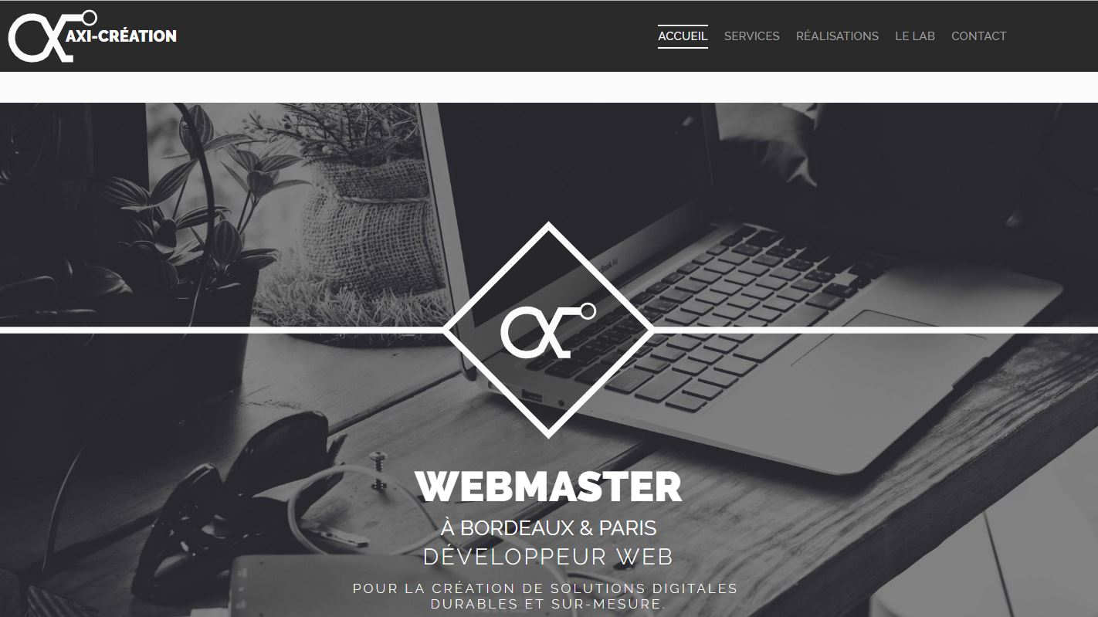
PRESENTATION DU SITE INTERNET AXI-CREATION.COM
https://www.axi-creation.com/

Slide 2
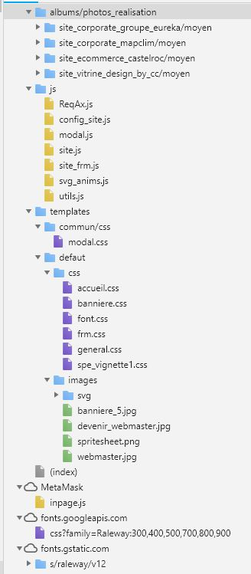
LE HEADER
Titre : Webmaster Freelance Bordeaux, Paris : Création site internet | Développeur web.
Meta keywords: webmaster, web master, développeur, intégrateur web, site internet, webmestre, Bordeaux, Paris
Les méta tags :
- Métas standards (…)
- Métas Open Graph protocol (http://ogp.me/)
Extensions : Metamask portefeuille Ethereum anti-phishing
Google analytics : ga('create', 'UA-50141325-1', 'axi-creation.com'
Remarques :
- Utilisation css dans html
- general.css an ASCII
Balises H : h1:1 – h2:4 – h3:6 –h4:13 –h5:1

Slide 3
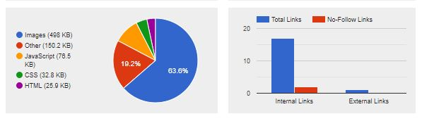
Composition

Slide 4
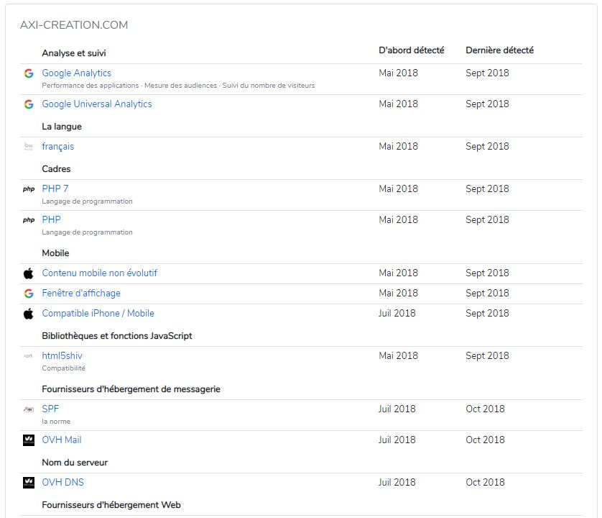
Technologie

Slide 5
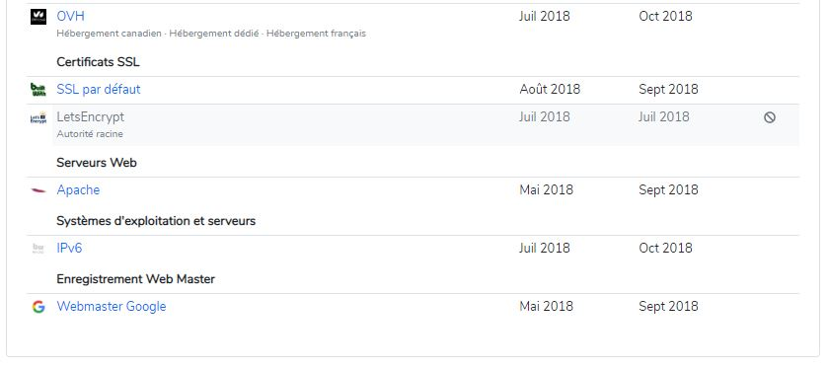

Slide 6
whois
Serveur WHOIS : whois.ovh.com
URL : http://www.ovh.com
Bureau d’enregistrement : OVH, SAS
ID IANA : 433
Email du contact pour le signalement d'abus :abuse@ovh.net
Téléphone du contact pour le signalement d'abus : +33.972101007
Ip hôte: 213.186.33.16 FR
Dates importantes
Date de mise à jour : 2018-08-01
Date de création : 2013-08-23
Registrar Expiration Date: 2019-08-23
Serveurs de noms
dns15.ovh.net
ns15.ovh.net

Slide 7
Google analytics
axi-creation.com a 5 ans et 1 mois. C'est un domaine ayant l'extension .com. La valeur de ce site Web est estimée à 8,95 $ et les revenus quotidiens sont d’environ 0,15 $. Depuis qu'aucune menace active n'a été signalée par les utilisateurs récemment, axi-creation.com est CHAQUÉ à naviguer.
Pages indexées par google : 22
Google Backlinks : 294,000
Vitesse du site : 87/100

Slide 8
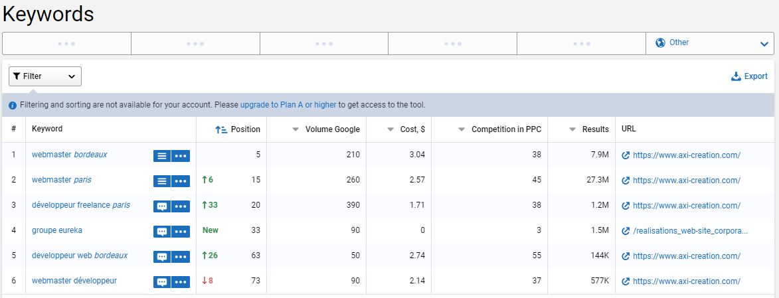

Slide 9
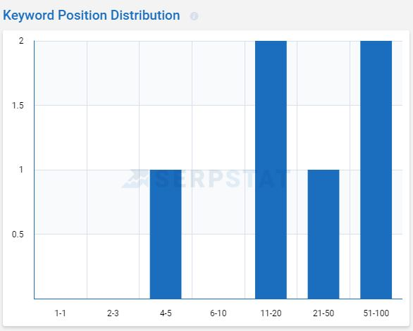

Slide 10
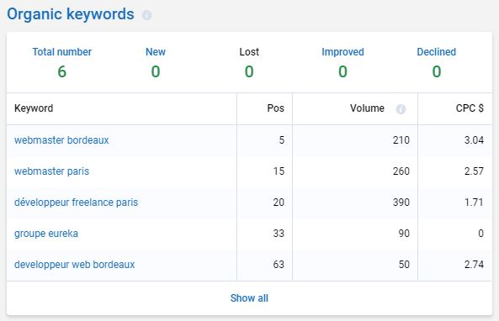

Slide 11
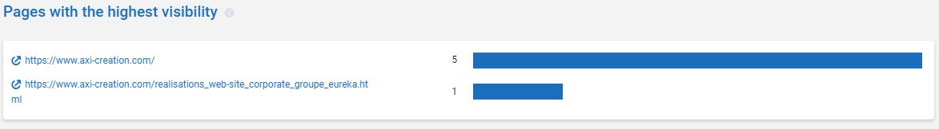

Slide 12
